Slide 1
MÔN TOÁN HỌC - LỚP 12
NGUYÊN HÀM
Môn Toán học - Lớp 12
Notes:
[Kịch bản giảng dạy dành cho Giáo viên]:
Chào mừng các em đến với bài học mới về Nguyên hàm. Đây là một khái niệm quan trọng, là phép toán ngược của đạo hàm mà chúng ta đã học. Hôm nay, chúng ta sẽ cùng nhau khám phá định nghĩa, các tính chất và cách tìm nguyên hàm của một số hàm số cơ bản. Mục tiêu của bài học là giúp các em nắm vững kiến thức nền tảng để giải quyết các bài toán liên quan.

Slide 2
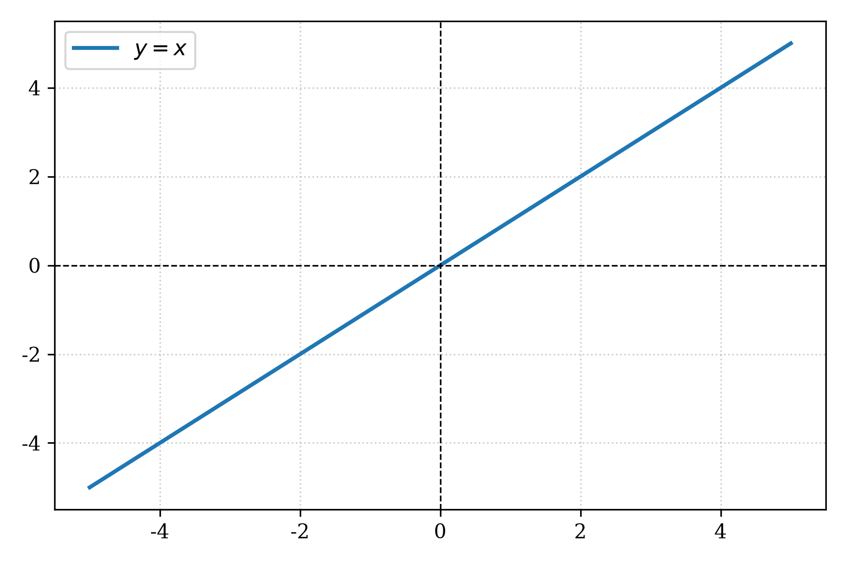
Khởi động: Tìm lại hàm số ban đầu
• 1. Cho hàm số F(x) = x³. Tính đạo hàm của F(x).
• 2. Cho hàm số f(x) = 3x². Hãy tìm một hàm số F(x) sao cho F'(x) = f(x). Có bao nhiêu hàm số như vậy?
Notes:
[Kịch bản giảng dạy dành cho Giáo viên]:
GV đặt câu hỏi khởi động để kích hoạt kiến thức nền về đạo hàm và dẫn dắt vào bài mới. Với câu hỏi 1, GV gọi 1-2 HS trả lời nhanh. Dự kiến HS trả lời $F'(x) = 3x^2$. Với câu hỏi 2, GV yêu cầu HS suy nghĩ cá nhân, có thể gợi mở bằng cách hỏi 'Nếu $F(x) = x^3$, thì $F'(x)$ bằng bao nhiêu?'. Sau đó, GV gọi 2-3 HS trình bày ý kiến. Dự kiến HS có thể nêu $F(x) = x^3$ hoặc $F(x) = x^3 + C$. GV nhận xét, tổng hợp các câu trả lời và nhấn mạnh sự tồn tại của hằng số $C$, từ đó dẫn dắt vào khái niệm nguyên hàm là phép toán ngược của đạo hàm.

Slide 3
1. Định nghĩa Nguyên hàm
• Hàm số F(x) được gọi là một nguyên hàm của hàm số f(x) trên khoảng K nếu F'(x) = f(x) với mọi x ∈ K.
• Ví dụ: Kiểm tra xem F(x) = x³ có phải là một nguyên hàm của f(x) = 3x² trên ℝ không?
• Giải thích: Ta có (x³)' = 3x². Vậy F(x) = x³ là một nguyên hàm của f(x) = 3x².
Công thức trọng tâm: F'(x) = f(x)
Notes:
[Kịch bản giảng dạy dành cho Giáo viên]:
GV chiếu slide định nghĩa và giải thích rõ từng thành phần. Nhấn mạnh điều kiện 'trên khoảng $K$'. Sau đó, GV đưa ra ví dụ và yêu cầu HS kiểm tra. GV gọi 1 HS lên bảng hoặc trình bày miệng cách kiểm tra. GV chốt lại định nghĩa và chuẩn bị chuyển sang phần định lí về mối liên hệ giữa các nguyên hàm.

Slide 4
2. Định lí về Nguyên hàm và Kí hiệu
• Định lí: Nếu F(x) là một nguyên hàm của f(x) trên khoảng K, thì mọi nguyên hàm của f(x) trên K đều có dạng G(x) = F(x) + C, với C là hằng số tùy ý.
• Kí hiệu: Họ tất cả các nguyên hàm của hàm số f(x) được kí hiệu là ∫ f(x)dx = F(x) + C.
• C được gọi là hằng số tích phân.
Công thức trọng tâm: ∫ f(x)dx = F(x) + C
Notes:
[Kịch bản giảng dạy dành cho Giáo viên]:
GV yêu cầu HS thảo luận cặp đôi về câu hỏi 'Nếu $F(x)$ là một nguyên hàm của $f(x)$, thì $F(x) + C$ có phải cũng là nguyên hàm của $f(x)$ không? Tại sao?'. Sau khi HS thảo luận, GV gọi đại diện trình bày. GV chốt lại định lí, giải thích ý nghĩa của hằng số $C$ và giới thiệu kí hiệu $\int f(x)dx$. Nhấn mạnh rằng chúng ta đang tìm 'họ' nguyên hàm, không phải một nguyên hàm cụ thể.

Slide 5
3. Tính chất của Nguyên hàm
• Tính chất 1: Với k là hằng số khác 0, ∫ k f(x)dx = k ∫ f(x)dx.
• Tính chất 2: Với hai hàm số f(x) và g(x) có nguyên hàm trên K, thì ∫ [f(x) ± g(x)]dx = ∫ f(x)dx ± ∫ g(x)dx.
• Các tính chất này giúp chúng ta tính nguyên hàm của các hàm số phức tạp hơn bằng cách tách thành các phần đơn giản.
Notes:
[Kịch bản giảng dạy dành cho Giáo viên]:
GV yêu cầu HS dựa vào tính chất của đạo hàm để dự đoán các tính chất của nguyên hàm. GV chia lớp thành nhóm nhỏ để thảo luận. Sau khi các nhóm trình bày, GV chốt lại 2 tính chất cơ bản này. GV có thể lấy một ví dụ minh họa nhanh để HS thấy cách áp dụng (ví dụ: $\int 2x dx = 2 \int x dx$).

Slide 6
4. Bảng Nguyên hàm của một số hàm số cơ bản (Phần 1)
• ∫ 0 dx = C
• ∫ dx = x + C
• ∫ xⁿ dx = fracxⁿ⁺¹n+1 + C (với n ne -1)
• ∫ frac1x dx = ln|x| + C (với x ne 0)
Notes:
[Kịch bản giảng dạy dành cho Giáo viên]:
GV phát Phiếu học tập 1 (Bảng nguyên hàm cơ bản). Yêu cầu HS nhớ lại bảng đạo hàm cơ bản, từ đó suy ra các công thức nguyên hàm. GV hướng dẫn HS điền vào phiếu, sau đó chiếu các công thức chuẩn lên bảng. GV nhấn mạnh điều kiện áp dụng của từng công thức, đặc biệt là $n \ne -1$ và $x \ne 0$.

Slide 7
4. Bảng Nguyên hàm của một số hàm số cơ bản (Phần 2)
• ∫ eˣ dx = eˣ + C
• ∫ aˣ dx = fracaˣln a + C (với 0 < a ne 1)
• ∫ cos x dx = sin x + C
• ∫ sin x dx = -cos x + C
Notes:
[Kịch bản giảng dạy dành cho Giáo viên]:
Tiếp tục với các công thức nguyên hàm của hàm mũ và hàm lượng giác. GV yêu cầu HS tiếp tục điền vào Phiếu học tập 1. Nhấn mạnh việc cần nhớ chính xác dấu và các hằng số. GV có thể hỏi 'Tại sao $\int \sin x dx$ lại là $-\cos x + C$?' để củng cố kiến thức đạo hàm.

Slide 8
4. Bảng Nguyên hàm của một số hàm số cơ bản (Phần 3)
• ∫ frac1cos² x dx = tan x + C
• ∫ frac1sin² x dx = -cot x + C
• ∫ frac1√x dx = 2√x + C
Notes:
[Kịch bản giảng dạy dành cho Giáo viên]:
Hoàn thành bảng nguyên hàm cơ bản. GV yêu cầu HS tự kiểm tra lại các công thức bằng cách đạo hàm kết quả. GV nhắc nhở HS cần học thuộc và vận dụng linh hoạt các công thức này. Chữa một vài bài tập đơn giản trong Phiếu học tập 1 nếu còn thời gian.

Slide 9
Luyện tập: Tìm Nguyên hàm
• Tìm nguyên hàm của các hàm số sau:
• 1. ∫ (2x³ - 5x + frac1x) dx
• 2. ∫ (eˣ + sin x) dx
Notes:
[Kịch bản giảng dạy dành cho Giáo viên]:
GV phát Phiếu học tập 2 và yêu cầu HS làm việc cá nhân trong 5 phút với bài tập 1 và 2. GV quan sát, đi lại các nhóm, hỗ trợ những HS gặp khó khăn. Gợi ý HS áp dụng các tính chất đã học và tra cứu bảng nguyên hàm. Sau đó, yêu cầu HS thảo luận cặp đôi để so sánh kết quả và phương pháp giải trong 3 phút.

Slide 10
Lời giải bài tập luyện tập (1, 2)
• 1. ∫ (2x³ - 5x + frac1x) dx = 2 ∫ x³ dx - 5 ∫ x dx + ∫ frac1x dx
• = 2 fracx⁴4 - 5 fracx²2 + ln|x| + C = frac12x⁴ - frac52x² + ln|x| + C.
• 2. ∫ (eˣ + sin x) dx = ∫ eˣ dx + ∫ sin x dx = eˣ - cos x + C.
Notes:
[Kịch bản giảng dạy dành cho Giáo viên]:
GV gọi 2 HS lên bảng trình bày lời giải chi tiết cho bài 1 và 2. Các HS khác nhận xét, bổ sung và đặt câu hỏi. GV chữa bài, chốt đáp án đúng và nhấn mạnh các lỗi thường gặp như quên hằng số $C$, nhầm lẫn công thức hoặc sai dấu. Khuyến khích HS tự kiểm tra lại bằng cách đạo hàm kết quả vừa tìm được.

Slide 11
Luyện tập: Tìm Nguyên hàm (tiếp)
• 3. ∫ frac1cos² x dx
• Hãy kiểm tra lại kết quả của bạn bằng cách tính đạo hàm.
Notes:
[Kịch bản giảng dạy dành cho Giáo viên]:
GV tiếp tục yêu cầu HS làm bài tập 3 trong Phiếu học tập 2. Cho HS thêm thời gian suy nghĩ và giải quyết. GV có thể gợi ý 'Hãy nhớ lại đạo hàm của hàm số nào bằng $\frac{1}{\cos^2 x}$?'. Sau đó, GV gọi 1 HS lên bảng trình bày.

Slide 12
Lời giải bài tập luyện tập (3)
• 3. ∫ frac1cos² x dx = tan x + C.
• Kiểm tra: (tan x + C)' = frac1cos² x. Kết quả đúng.
Notes:
[Kịch bản giảng dạy dành cho Giáo viên]:
GV chữa bài tập 3, chốt đáp án và phương pháp. Nhấn mạnh tầm quan trọng của việc kiểm tra lại bằng đạo hàm. GV tổng kết lại phần luyện tập, khen ngợi những HS đã tích cực và làm đúng. Lưu ý các lỗi sai phổ biến để HS rút kinh nghiệm.

Slide 13
Vận dụng: Bài toán chuyển động
• Một vật chuyển động với vận tốc v(t) = 3t² - 2t + 1 (m/s).
• Hãy tìm hàm quãng đường S(t) mà vật đi được, biết rằng tại thời điểm ban đầu t=0, vật đang ở vị trí S(0) = 5 mét.
• Gợi ý: Quãng đường là nguyên hàm của vận tốc.
Notes:
[Kịch bản giảng dạy dành cho Giáo viên]:
GV trình bày bài toán vận dụng, đây là cơ hội để HS thấy được ý nghĩa của nguyên hàm trong thực tế. GV yêu cầu HS suy nghĩ cá nhân để tìm hướng giải quyết. Gợi ý cho HS nhận ra rằng cần tìm nguyên hàm của $v(t)$, sau đó dùng điều kiện ban đầu $S(0)=5$ để xác định hằng số $C$.

Slide 14
Lời giải: Bài toán chuyển động
• Ta có S(t) là nguyên hàm của v(t): S(t) = ∫ v(t) dt = ∫ (3t² - 2t + 1) dt.
• Tính nguyên hàm: S(t) = t³ - t² + t + C.
• Sử dụng điều kiện ban đầu S(0) = 5:
• Thay t=0 vào S(t): S(0) = 0³ - 0² + 0 + C = C.
• Vì S(0) = 5, suy ra C = 5.
• Vậy hàm quãng đường của vật là S(t) = t³ - t² + t + 5 (mét).
Công thức trọng tâm: S(t) = t³ - t² + t + 5
Notes:
[Kịch bản giảng dạy dành cho Giáo viên]:
GV gọi 1-2 HS trình bày ý tưởng và các bước giải quyết bài toán. GV nhận xét, khen ngợi và đưa ra lời giải chi tiết. Nhấn mạnh việc sử dụng điều kiện ban đầu để tìm ra hằng số $C$ cụ thể, giúp bài toán có một lời giải duy nhất. Khái quát lại ý nghĩa của nguyên hàm trong việc giải quyết các bài toán vật lí, kỹ thuật.

Slide 15
Tổng kết bài học
• Định nghĩa Nguyên hàm: F(x) là nguyên hàm của f(x) nếu F'(x) = f(x).
• Họ nguyên hàm: ∫ f(x)dx = F(x) + C (C là hằng số tùy ý).
• Tính chất của nguyên hàm: ∫ kf(x)dx = k∫ f(x)dx và ∫ [f(x) ± g(x)]dx = ∫ f(x)dx ± ∫ g(x)dx.
• Bảng nguyên hàm của một số hàm số cơ bản.
• Ứng dụng: Giải các bài toán thực tế khi biết tốc độ thay đổi.
Notes:
[Kịch bản giảng dạy dành cho Giáo viên]:
GV tổng kết lại toàn bộ kiến thức đã học trong bài. GV có thể đặt câu hỏi gợi mở để HS tự nhắc lại các định nghĩa, tính chất và công thức quan trọng. Nhấn mạnh các điểm mấu chốt và những lưu ý khi tính nguyên hàm. Điều này giúp HS hệ thống hóa kiến thức và chuẩn bị tốt cho các bài học tiếp theo.

Slide 16
Dặn dò và Bài tập về nhà
• Ôn tập thật kĩ định nghĩa, các tính chất và bảng nguyên hàm cơ bản.
• Hoàn thành các bài tập trong Sách giáo khoa (trang X, bài Y, Z) và Sách bài tập để củng cố kiến thức.
• Đọc trước bài 'Các phương pháp tính nguyên hàm' để chuẩn bị cho buổi học tiếp theo.
Notes:
[Kịch bản giảng dạy dành cho Giáo viên]:
GV giao nhiệm vụ về nhà cho học sinh, hướng dẫn các bài tập cần làm trong SGK/SBT. Nhấn mạnh tầm quan trọng của việc luyện tập để thành thạo các phép tính nguyên hàm. Dặn dò HS chuẩn bị cho bài học tiếp theo về các phương pháp tính nguyên hàm, tạo sự kết nối giữa các bài học. Chúc các em học tốt và hẹn gặp lại trong buổi học tới!

